Slide 1
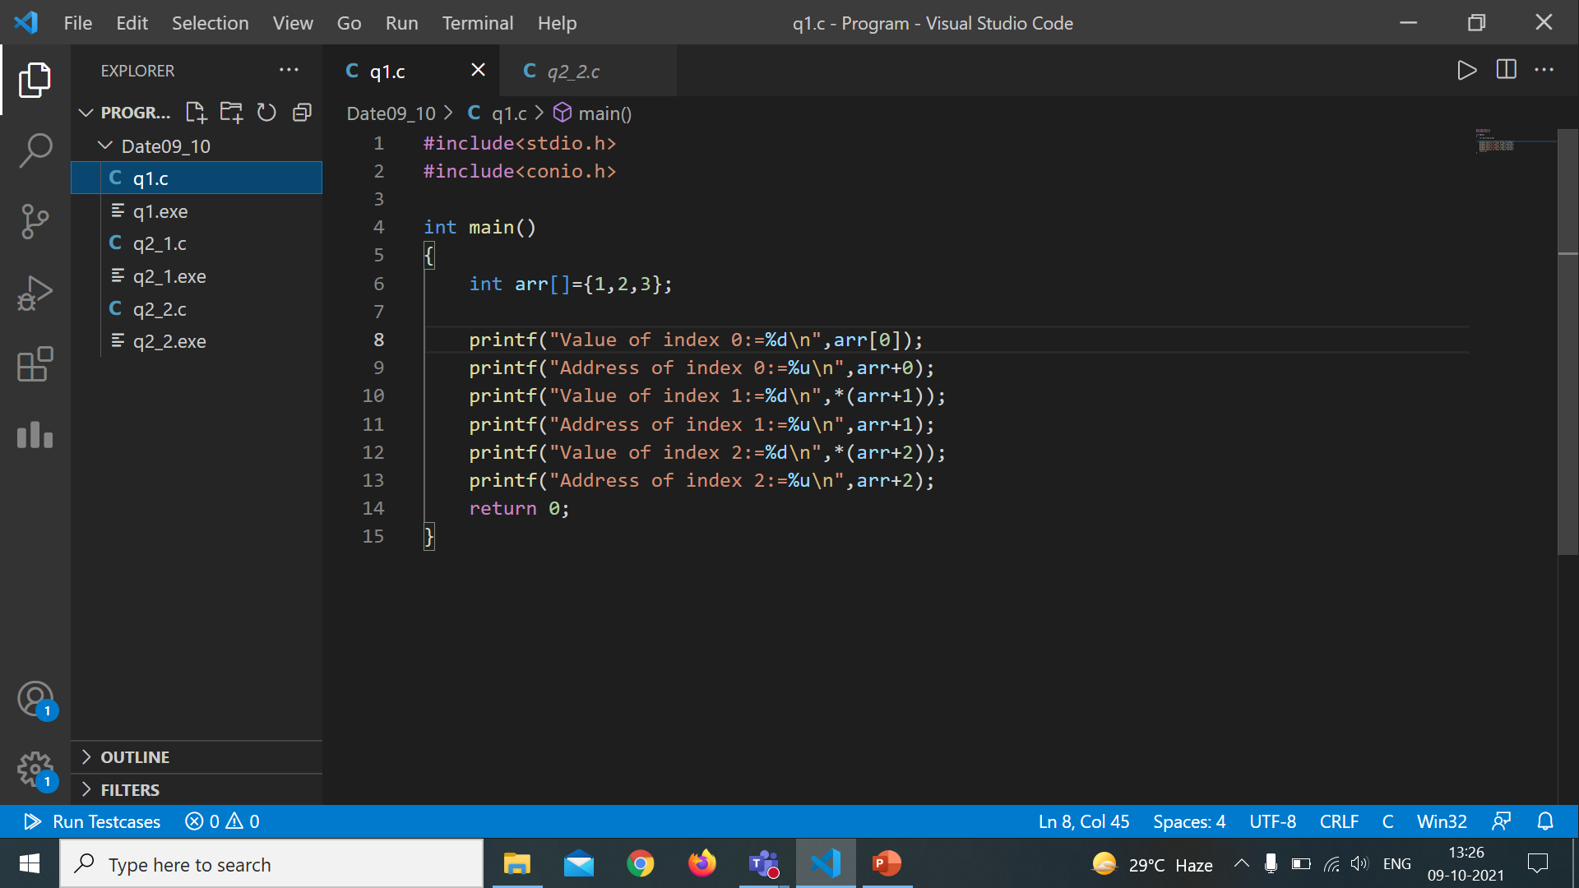
Index
0 1 2
1
2
3
arr
6422292
6422296
6422300
Address

Slide 2
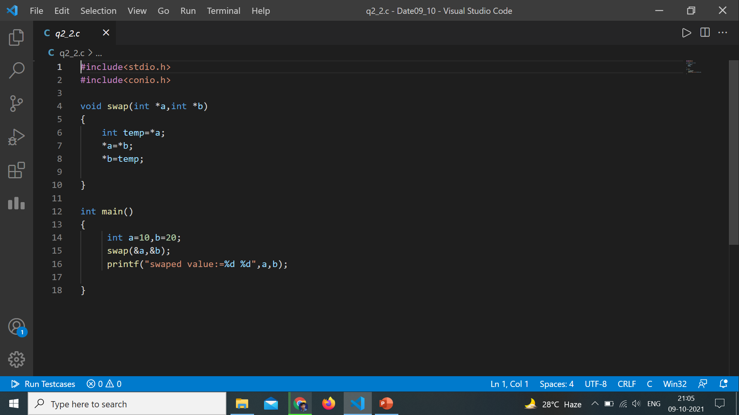
a
b
b
654324
654340
654340
664324
667324
a
10
b
20
654324
654340

